Slide 1

আজকের পাঠে
সবাইকে স্বাগতম

Slide 2

উপস্থাপনায়
মোঃ নূরুল করিম সবুজ
সহকারী শিক্ষক
সলিয়া সরকারি প্রাথমিক বিদ‌্যালয়
পরশুরাম, ফেনী।

Slide 3

পাঠ পরিচিতি
শ্রেণি:৪র্থ
বিষয়:প্রাথমিক গণিত
পাঠ: প্রকৃত,অপ্রকৃত ও মিশ্র ভগ্নাংশ
পৃষ্ঠা নং: ৯৮
সময়: ৪০ মিনিট

Slide 4
শিখনফল
৩.৩.৪ প্রকৃত ও অপ্রকৃত ভগ্নাংশ শনাক্ত করতে পারবে।
৩.৩.৫ প্রকৃত, অপ্রকৃত ও মিশ্র ভগ্নাংশের ধারণা ব‌্যাখ‌্যা করতে পারবে।
৩.৩.১০ বিভিন্ন গাণিতিক সমস‌্যার সমাধানে প্রকৃত, অপ্রকৃত ও মিশ্র ভগ্নাংশের ধারণা ব‌্যবহার করতে পারবে।

Slide 5
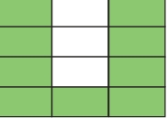
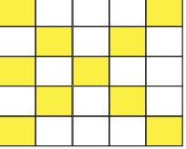

পূর্বজ্ঞান যাচাই

Slide 6
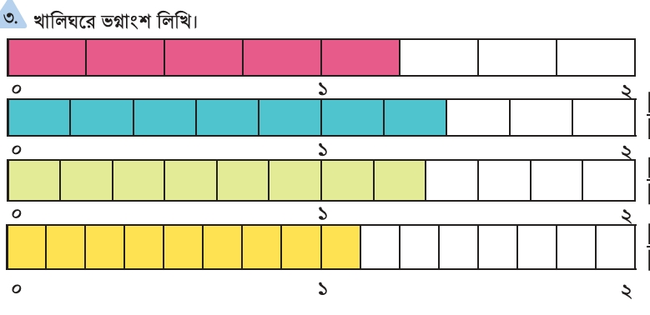
দলীয় কাজ

Slide 7
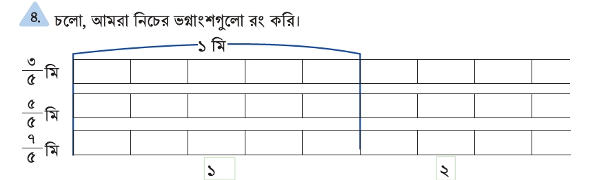
একক কাজ

Slide 8
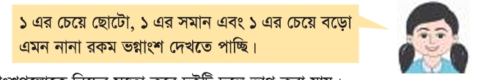

Slide 9
ভগ্নাংশ ৩ প্রকার। যথা-
১.প্রকৃত ভগ্নাংশ
২. অপ্রকৃত ভগ্নাংশ
৩. মিশ্র ভগ্নাংশ

Slide 10
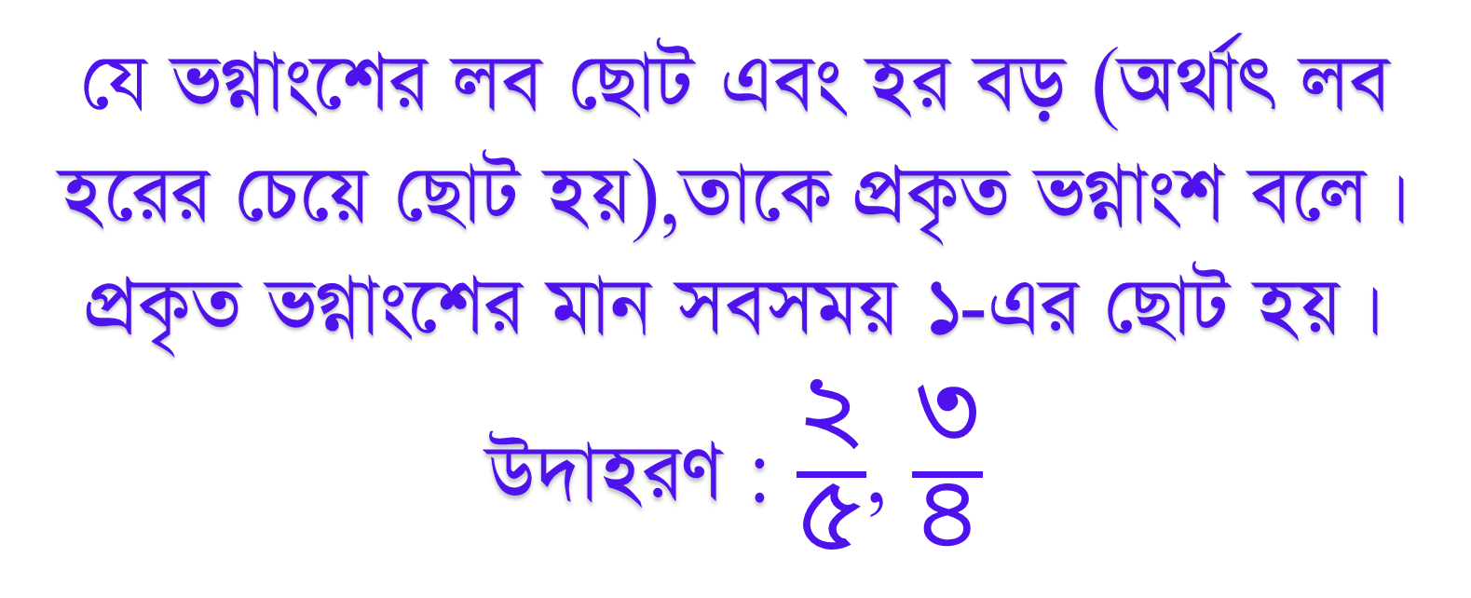
প্রকৃত ভগ্নাংশ
যে ভগ্নাংশের লব ছোট এবং হর বড় (অর্থাৎ লব হরের চেয়ে ছোট হয়),তাকে প্রকৃত ভগ্নাংশ বলে।
প্রকৃত ভগ্নাংশের মান সবসময় ১-এর ছোট হয়।
উদাহরণ : $\frac{২}{৫}$, $\frac{৩}{৪}$

Slide 11
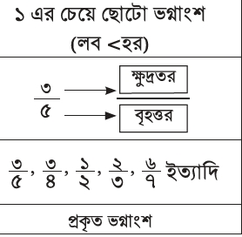

Slide 12
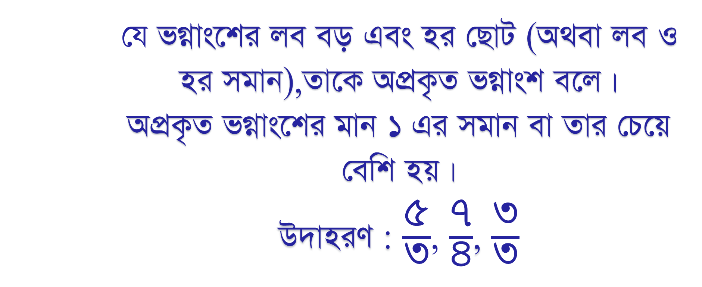
অপ্রকৃত ভগ্নাংশ
        যে ভগ্নাংশের লব বড় এবং হর ছোট (অথবা লব ও হর সমান),তাকে অপ্রকৃত ভগ্নাংশ বলে।
        অপ্রকৃত ভগ্নাংশের মান ১ এর সমান বা তার চেয়ে বেশি হয়।
        উদাহরণ : $\frac{৫}{৩}$, $\frac{৭}{৪}$, $\frac{৩}{৩}$

Slide 13
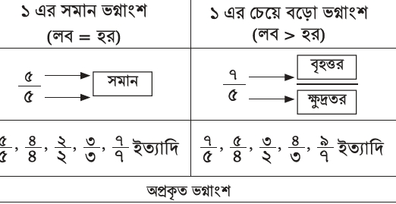

Slide 14


Slide 15
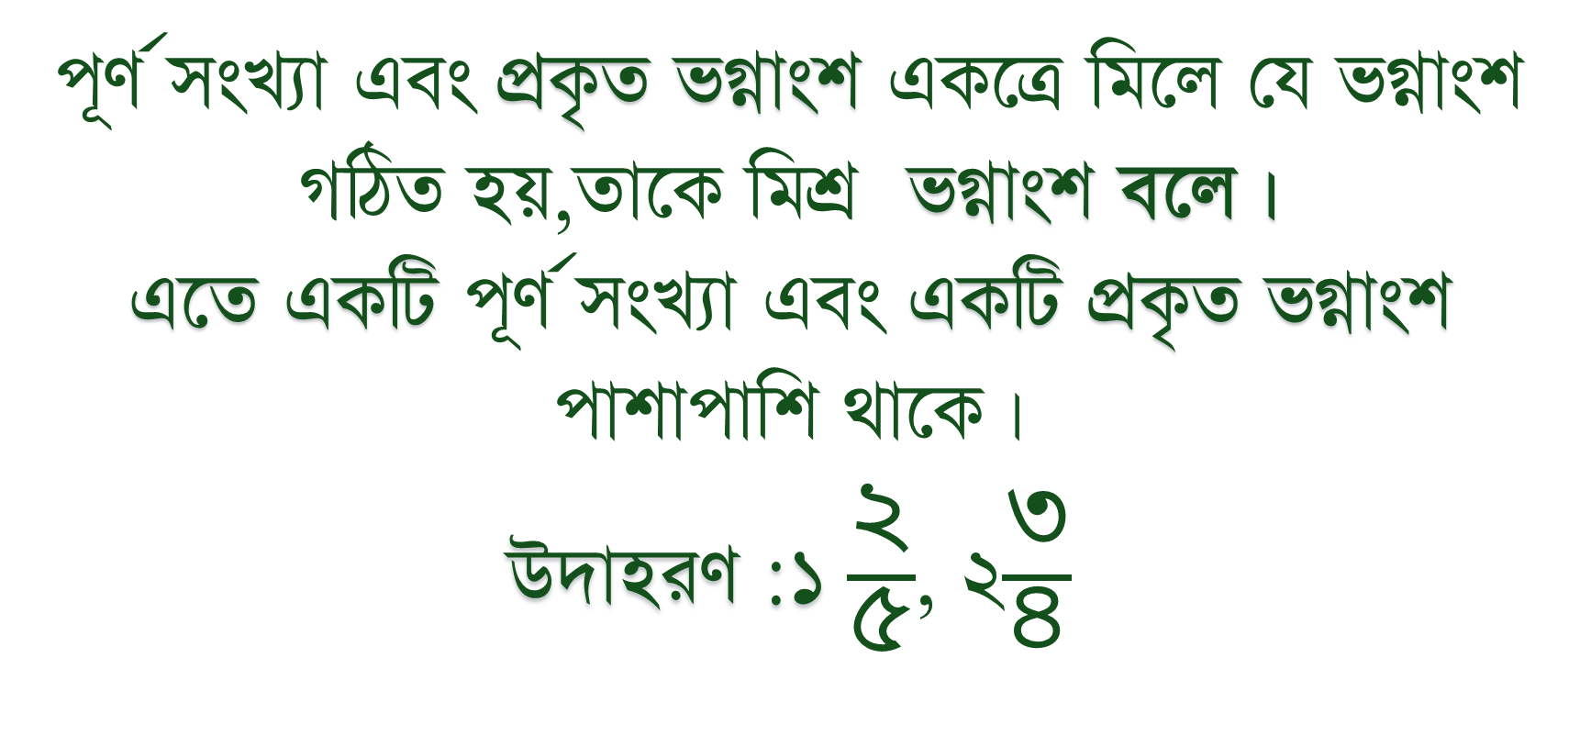
মিশ্র ভগ্নাংশ
পূর্ণ সংখ‌্যা এবং প্রকৃত ভগ্নাংশ একত্রে মিলে যে ভগ্নাংশ গঠিত হয়,তাকে মিশ্র ভগ্নাংশ বলে।
এতে একটি পূর্ণ সংখ‌্যা এবং একটি প্রকৃত ভগ্নাংশ পাশাপাশি থাকে।
উদাহরণ :১ $\frac{২}{৫}$, ২$\frac{৩}{৪}$

Slide 16
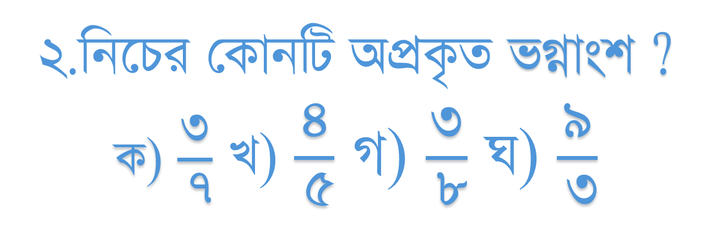
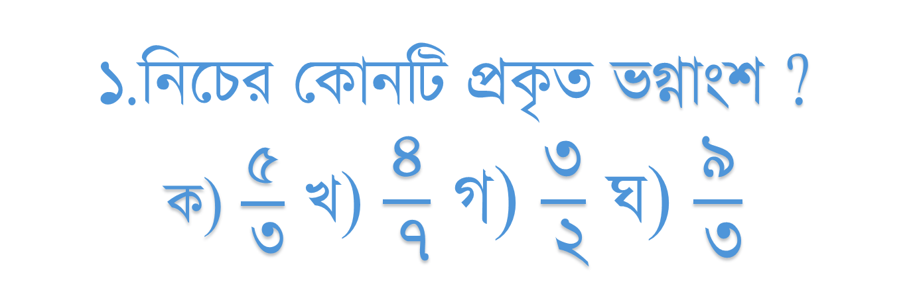
মূল‌্যায়ন
১.নিচের কোনটি প্রকৃত ভগ্নাংশ ?
ক) $\frac{৫}{ ৩}$ খ) $\frac{৪}{ ৭}$ গ) $\frac{৩}{ ২}$ ঘ) $\frac{৯}{ ৩}$
২.নিচের কোনটি অপ্রকৃত ভগ্নাংশ ?
ক) $\frac{৩}{ ৭}$ খ) $\frac{৪}{ ৫}$ গ) $\frac{৩}{ ৮}$ ঘ) $\frac{৯}{ ৩}$

Slide 17

ধন‌্যবাদ

